Slide 1
Der öffentliche Sektor in der digitalen Welt – Chancen und Möglichkeiten der neuen Medien für öffentliche Verwaltungen
Dr. Martin Wind
17. Europäischer Verwaltungskongress 2012
Bremen, 15. März 2012

Slide 2
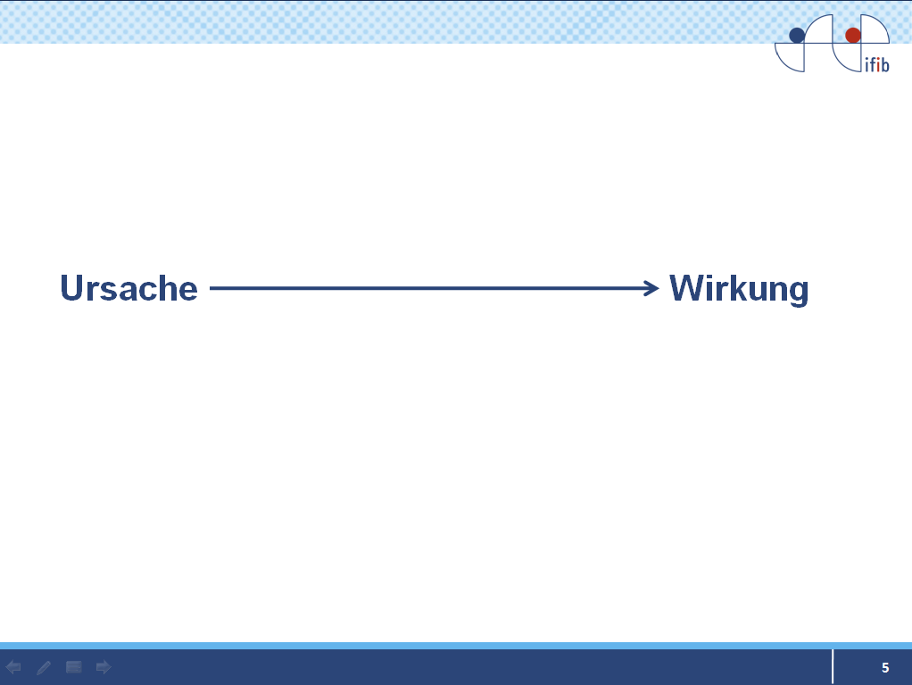
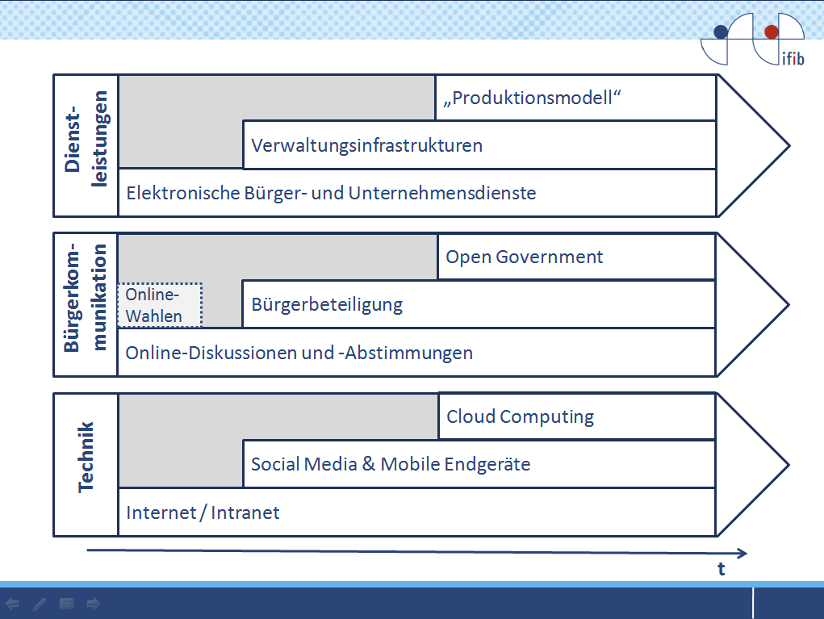
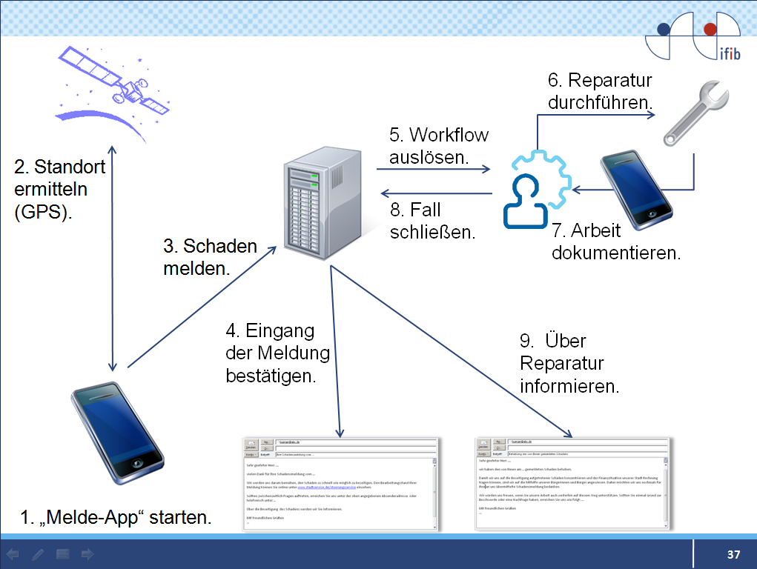
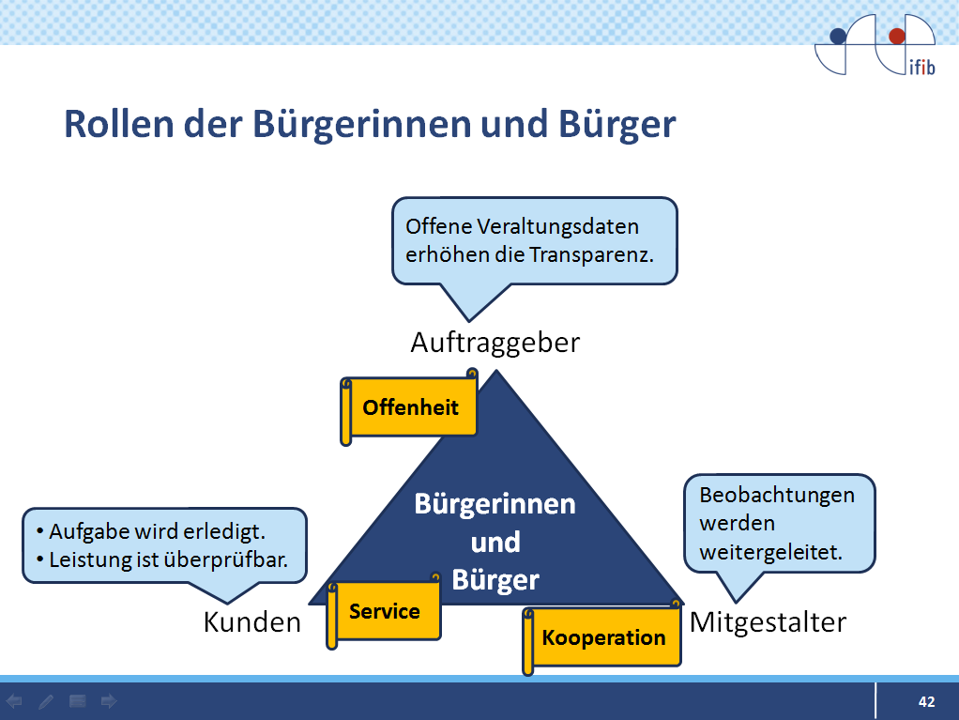

Slide 3
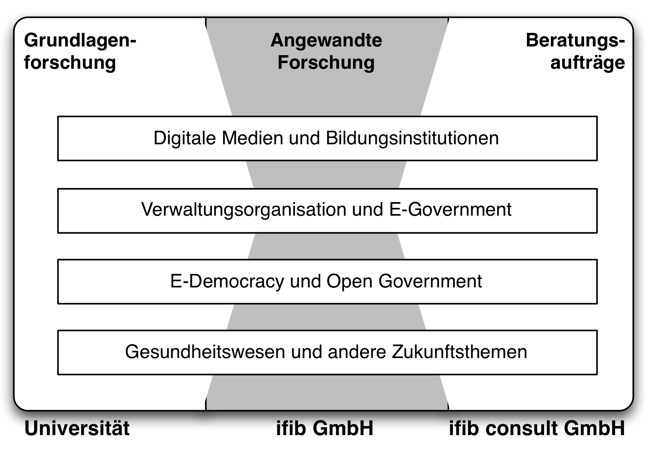
Unsere Arbeitsfelder

Slide 4
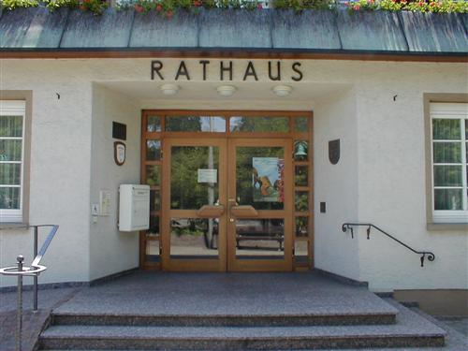




Unser Selbstverständnis
- Öffentliche Verwaltung
- Öffentliche Dienstleister
- Schulen und Hochschulen
- Schul- und Bildungsträger
Branchenkenntnis
- Projektmanagement
- Prozessoptimierung
- IT-Auswahl und -Einführung
- Change Management
- Partizipation und Teilhabe
- Organisation
- IT-Management
- Wirtschaftlichkeit
Methodenwissen
Veränderungskompetenz
Forschung
Erprobung
Beratung

Slide 5
Ursache
Wirkung

Slide 6
Technik
Organisation

Slide 7
Politik
Recht
„Neue Medien“
Organisation
Kultur
Verwaltungen
Führung
Finanzen

Slide 8
Wie verändern „neue Medien“ die Verwaltung?
Gar nicht.

Slide 9
Wie „wirkt“ die Informationstechnik?
IT
X
Wert
ermöglicht
beeinflusst
liefert
Aufgaben-wahrnehmung
Geschäfts-prozesse
bestimmt
Darstellung in Anlehnung an Krcmar, H. (2010): Informationsmanagement. 5. Auflage. Heidelberg u.a.: Springer, S. 520

Slide 10
Wie „wirkt“ die Informationstechnik?
IT
Wert
Management des Wandels
Geschäfts-prozesse

Slide 11
Es besteht Handlungsbedarf.
neue Aufgaben
Bearbeitung des Aufgabenbestands
in der heutigen Organisation
Personalbedarf
t

Slide 12
Neue Aufgaben mit vorhandenem Personal bewältigen.
Bearbeitung des Aufgabenbestands
in der (prozess-)optimierten Organisation
neue Aufgaben
Personalbedarf
t

Slide 13
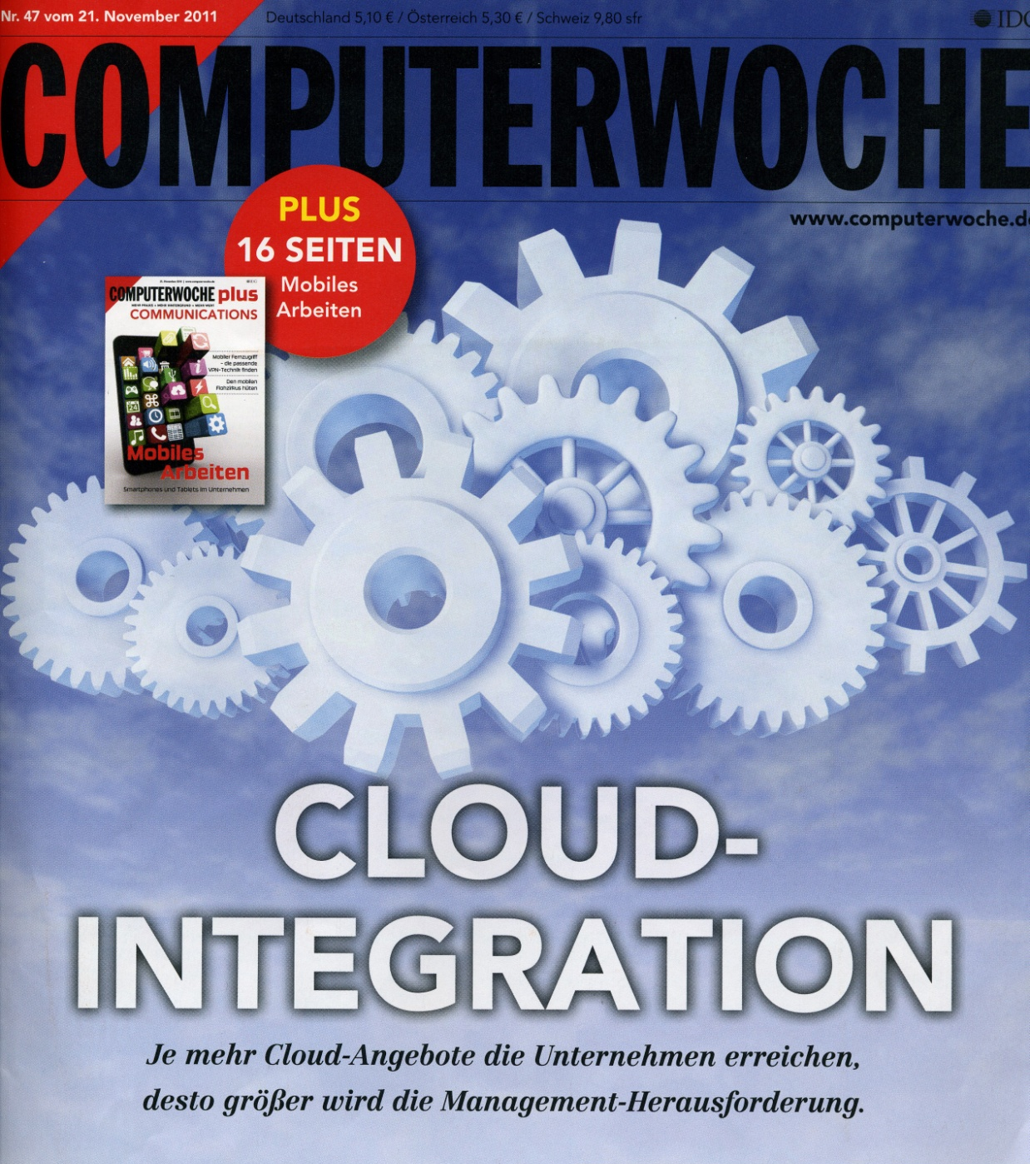


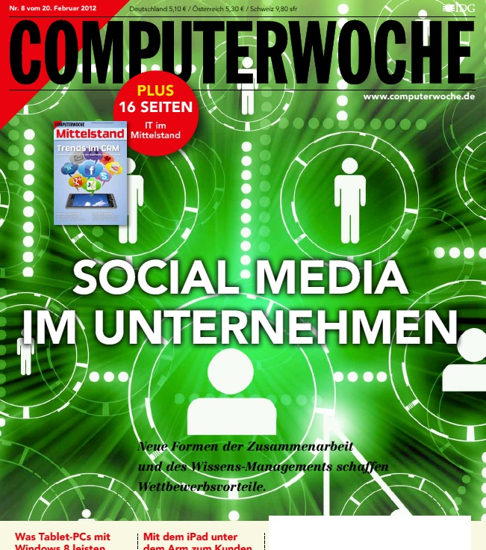
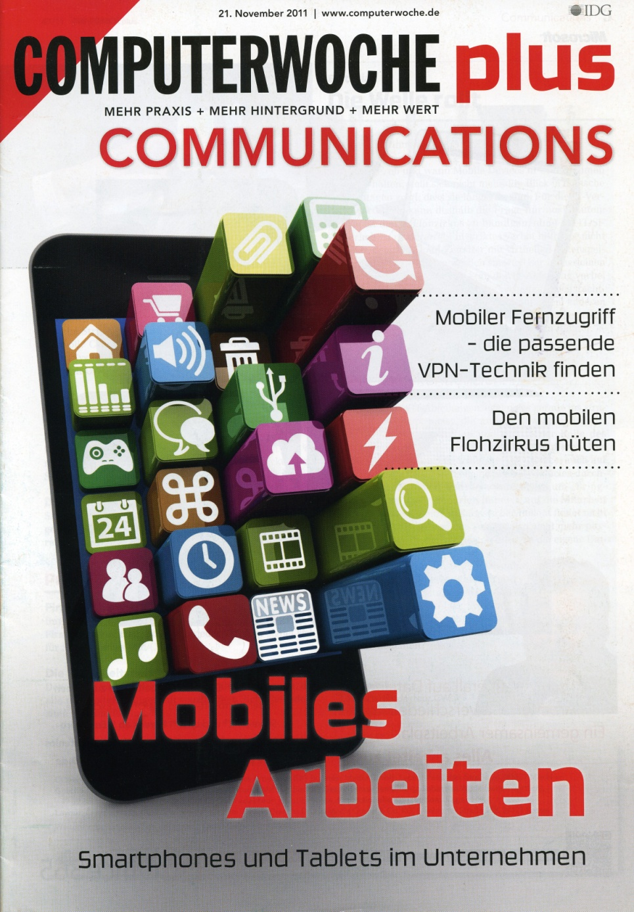
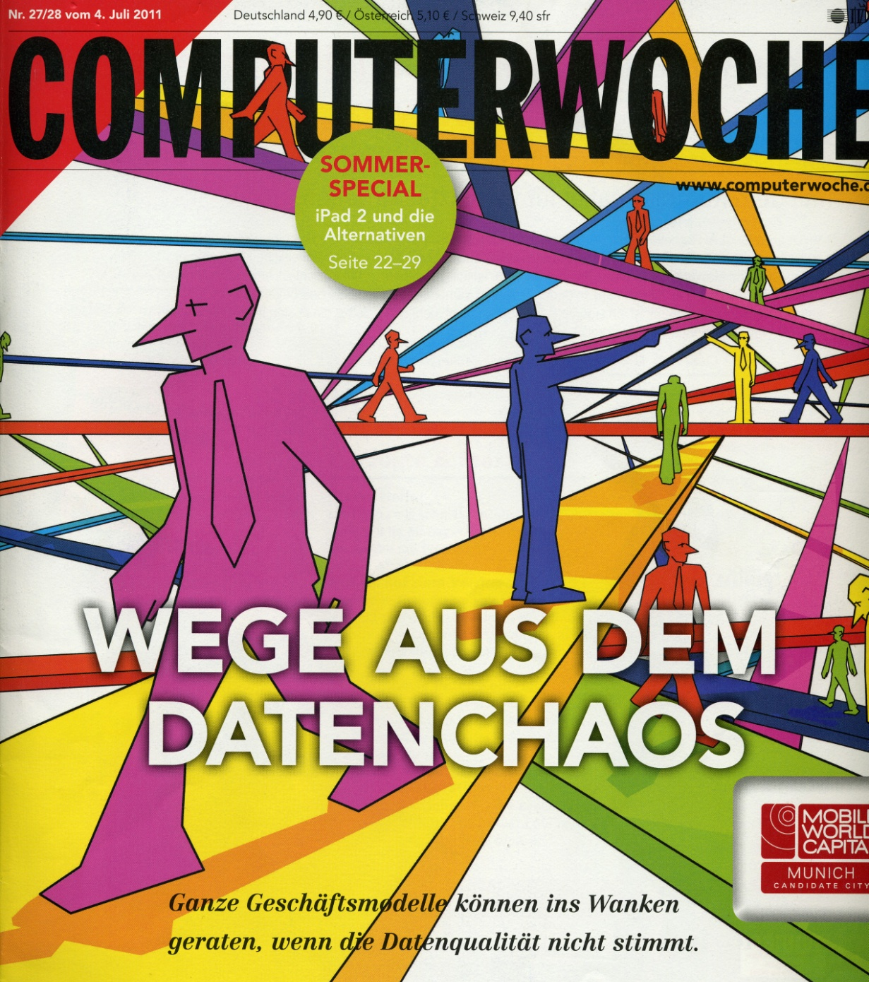

20.6.2011
14.11.2011
5.3.2012
4.7.2011
21.11.2011
20.2.2012
21.11.2011

Slide 14
Entwicklungslinien
„Produktionsmodell“
Dienst-
leistungen
Verwaltungsinfrastrukturen
Elektronische Bürger- und Unternehmensdienste
t

Slide 15
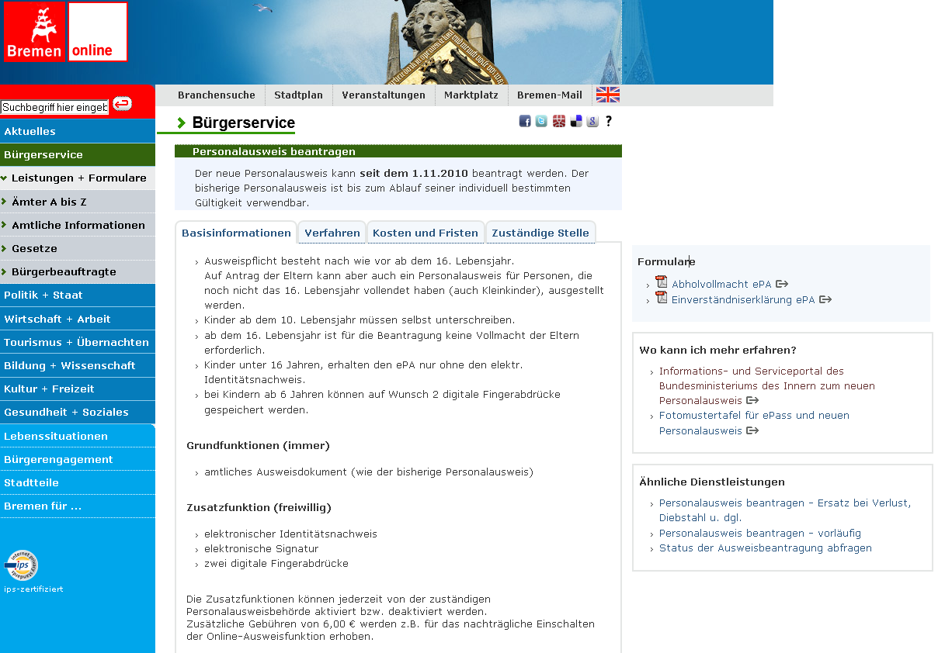
Moderne Präsentation der Informationen

Slide 16
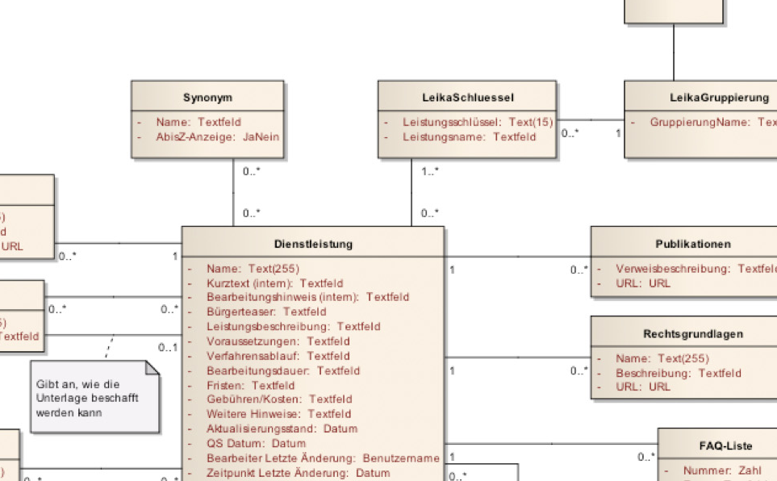
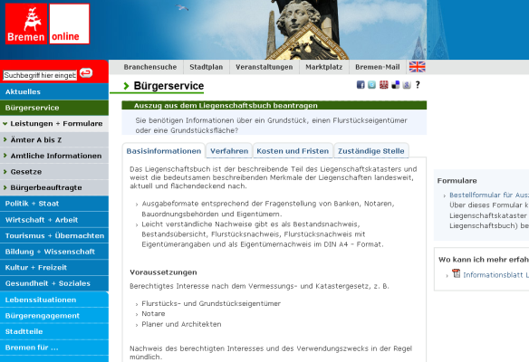
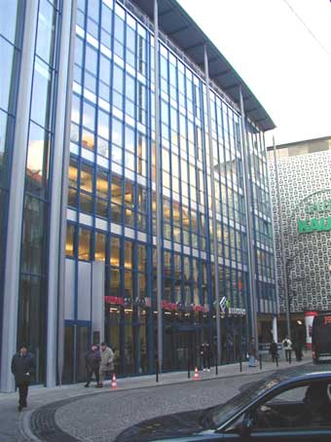


Ein Datenmodell für alle Kanäle
(Mobiles) Internet
Bürgerservice
Datenbank
Call Center / D115
…

Slide 17
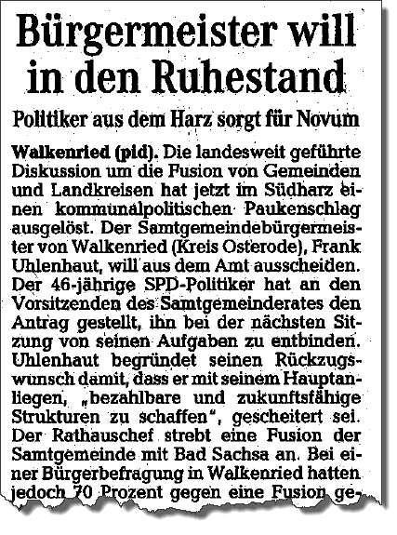
Wie sehen „zukunftsfähige Strukturen“ aus?
Quelle: Weser Kurier vom 2.2.2012

Slide 18
„Produktionsmodell“
Bürgerbeteiligung, Bürgerkommunikation
Dienst-
leistungen
Verwaltungsinfrastrukturen
Open Government
Elektronische Bürger- und Unternehmensdienste
Open Government
Bürgerbeteiligung, Bürgerkommunikation
Bürgerkom-
munikation
Online-Wahlen
Bürgerbeteiligung
Open Government
Online-Diskussionen und -Abstimmungen
t

Slide 19
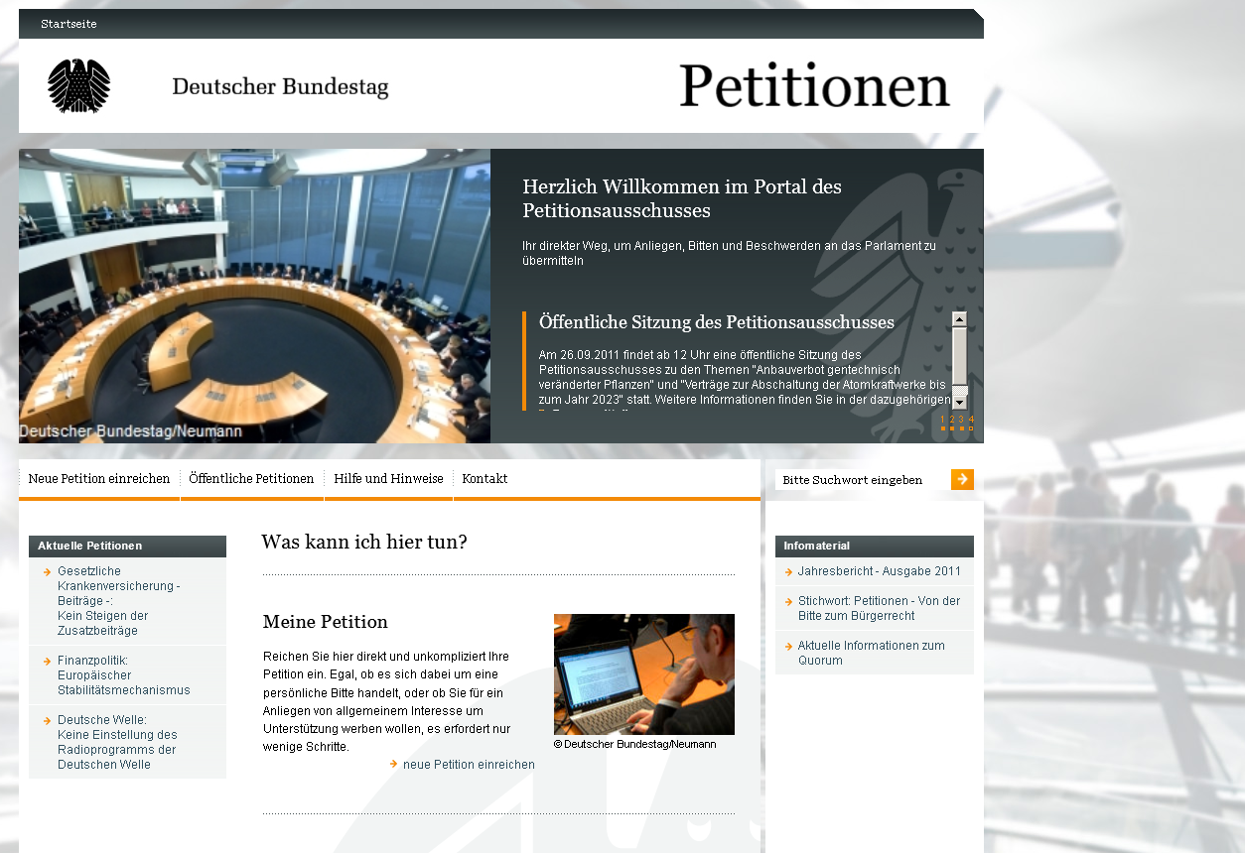
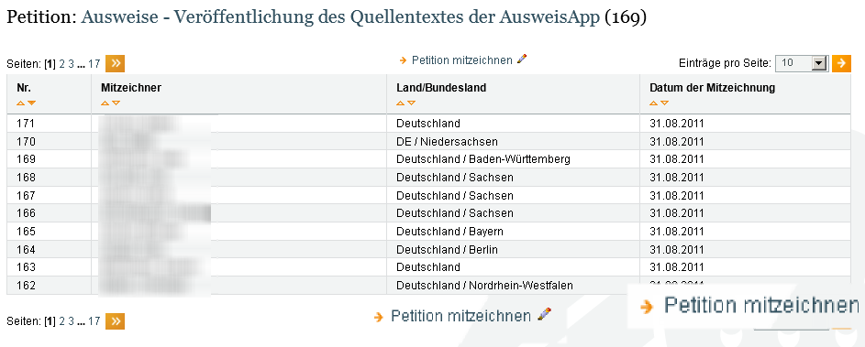
Petitionen online einreichen und mitzeichnen

Slide 20
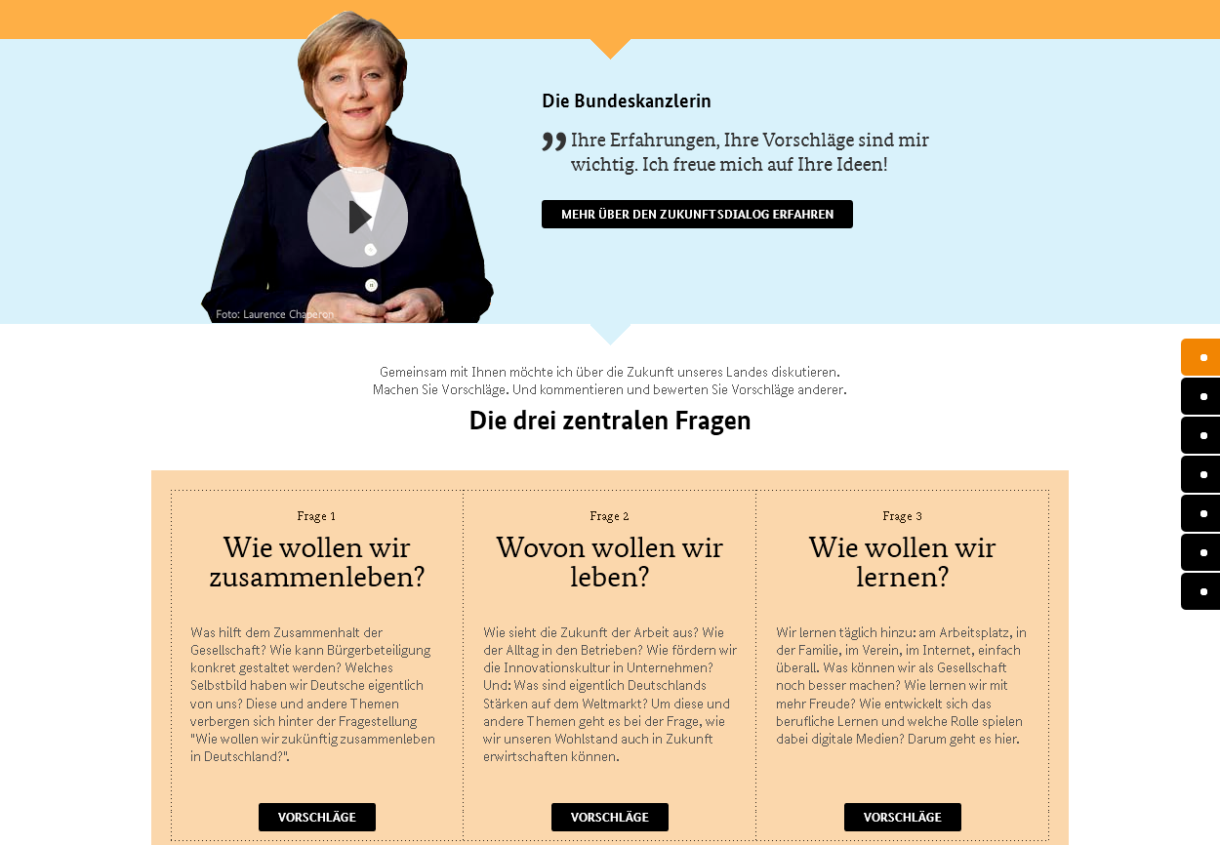
Zukunftsdialog der Bundeskanzlerin
www.dialog-ueber-deutschland.de

Slide 21
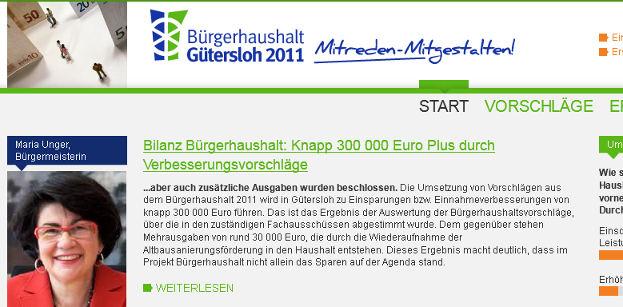
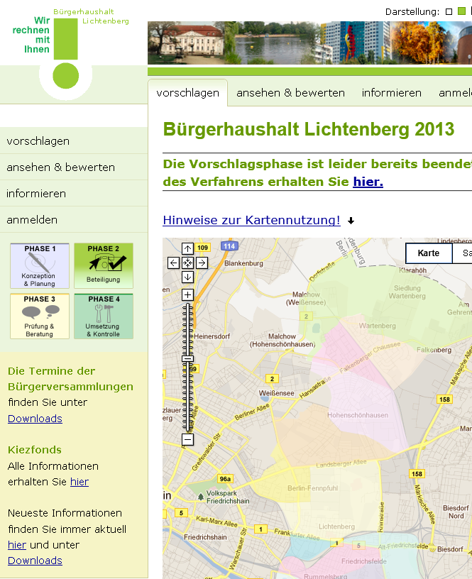
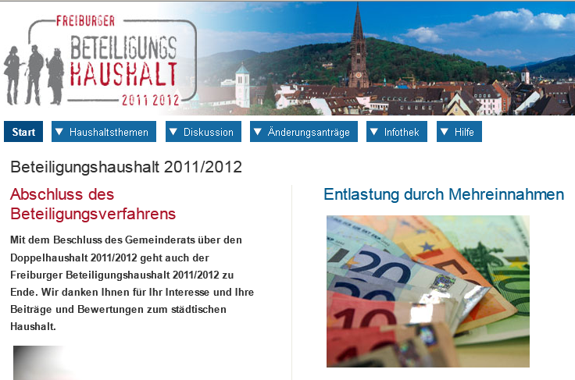
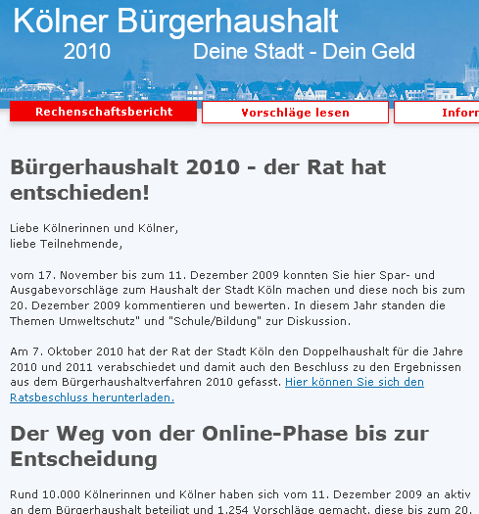
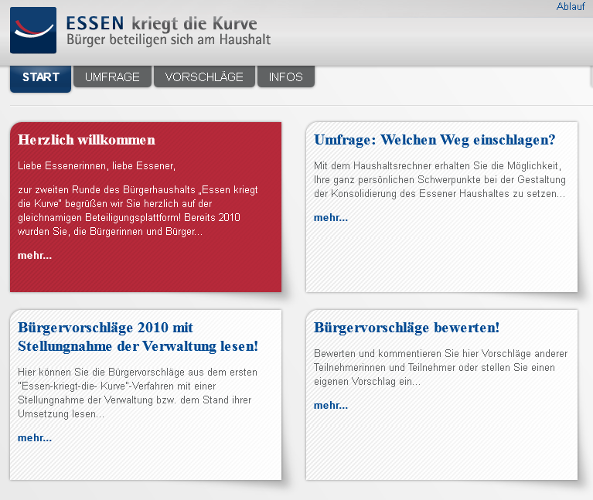

Bürgerhaushalte

Slide 22
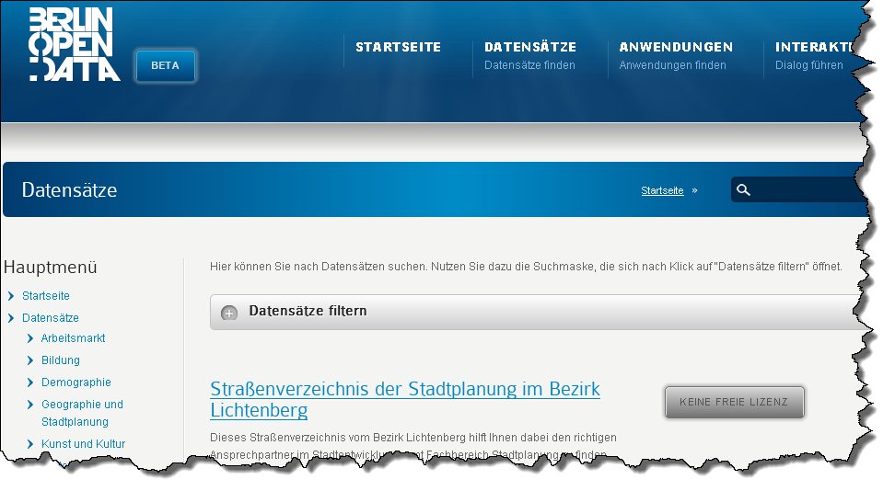
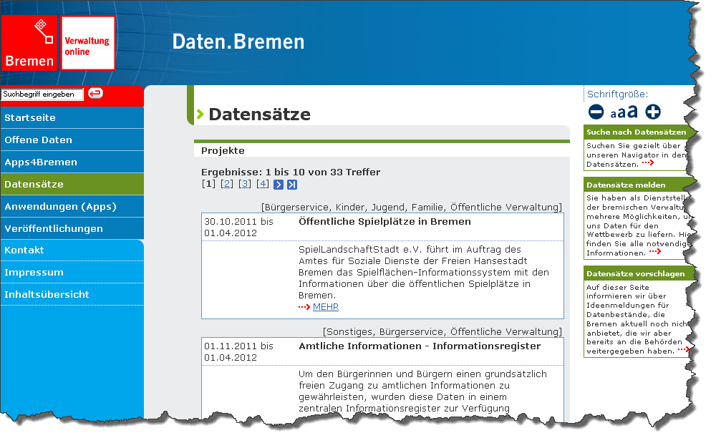
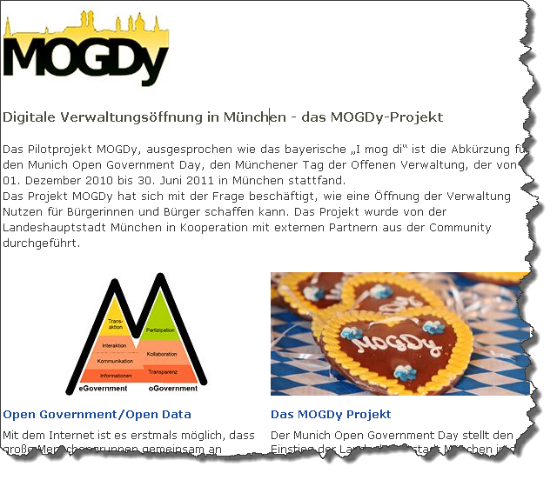
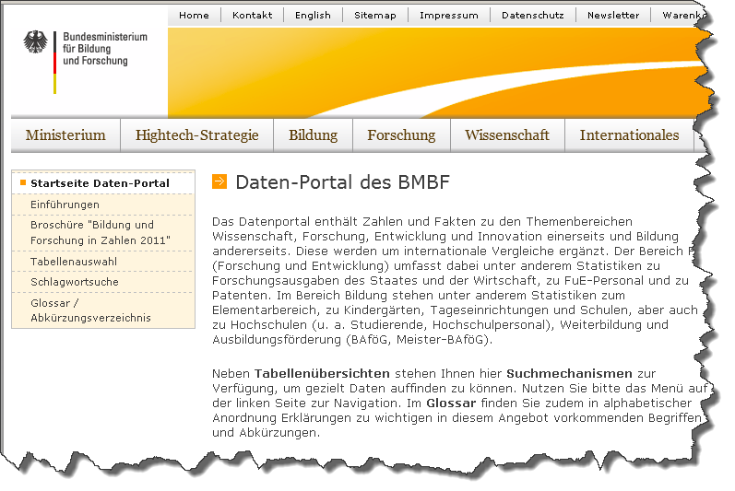
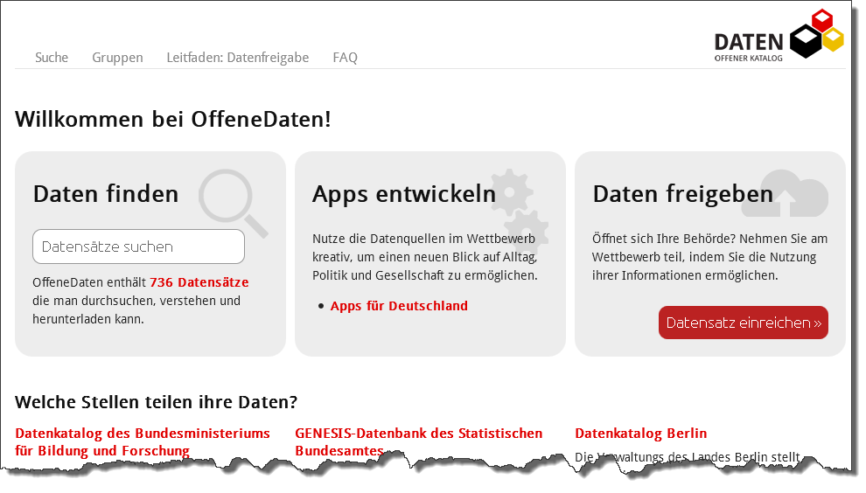
Offene Daten

Slide 23
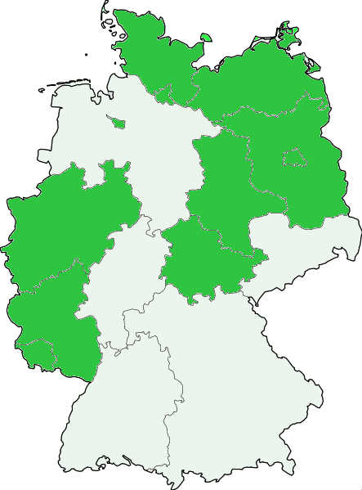
Informationsfreiheit in den Ländern
50% der Bürgerinnen
und Bürger leben in einem
Bundesland, das ein
Informationsfreiheitsgesetz
verabschiedet hat.
Notes:
Rechtsrahmen für Open Data muss nicht neu erfunden werden.
Proaktive Veröffentlichungspflicht wurde in Bremen nach Novellierung des IFG ausgeweitet

Slide 24
„Produktionsmodell“
Bürgerbeteiligung, Bürgerkommunikation
Dienst-
leistungen
Verwaltungsinfrastrukturen
Open Government
Elektronische Bürger- und Unternehmensdienste
Open Government
Bürgerbeteiligung, Bürgerkommunikation
Bürgerkom-
munikation
Online-Wahlen
Bürgerbeteiligung
Open Government
Online-Diskussionen und -Abstimmungen
Cloud Computing
Bürgerbeteiligung, Bürgerkommunikation
Technik
Social Media & Mobile Endgeräte
Open Government
Internet / Intranet
t

Slide 25














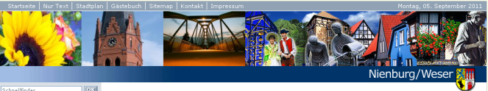























Medienwelt im Wandel
Traditionelle Medien |  | Wenige Anbieter, passive Empfänger | Papier + Rundfunk
Web 1.0 |  | Viele Anbieter, passive Empfänger | Papier + Rundfunk + Netz
Web 2.0 (Social Web) |  | Viele Anbieter, aktive Empfänger | Papier + Rundfunk + Netz + Mobilfunk

Slide 26
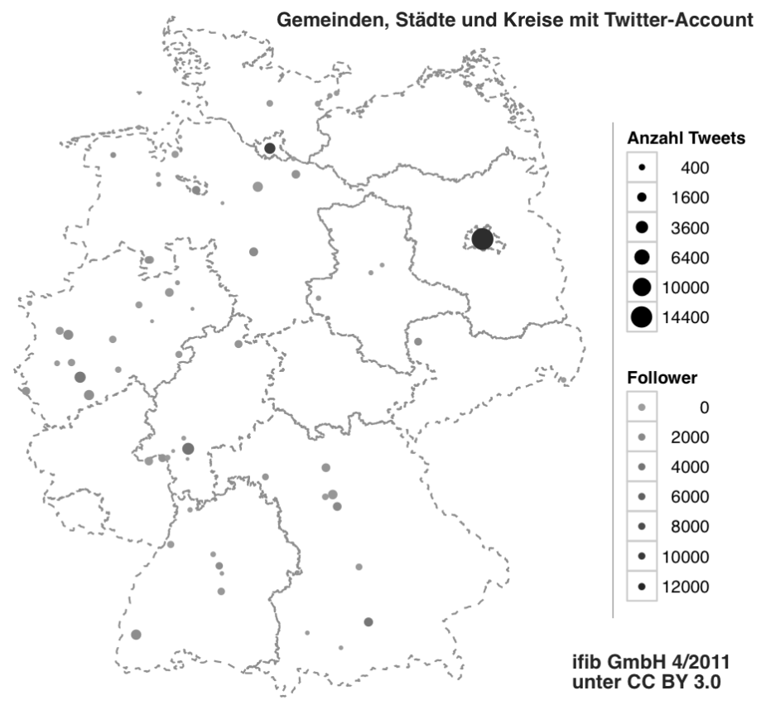
Twitternde Kommunen
Quelle: http://www.ifib.de/blog/index.php/site/comments/twitternde_kommunen_auf_der_karte/ (4/2011)

Slide 27
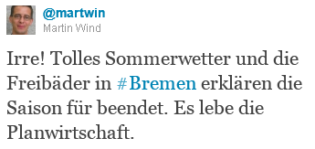
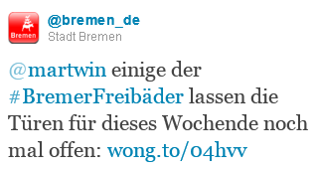
Bürgerkommunikation via Twitter

Slide 28
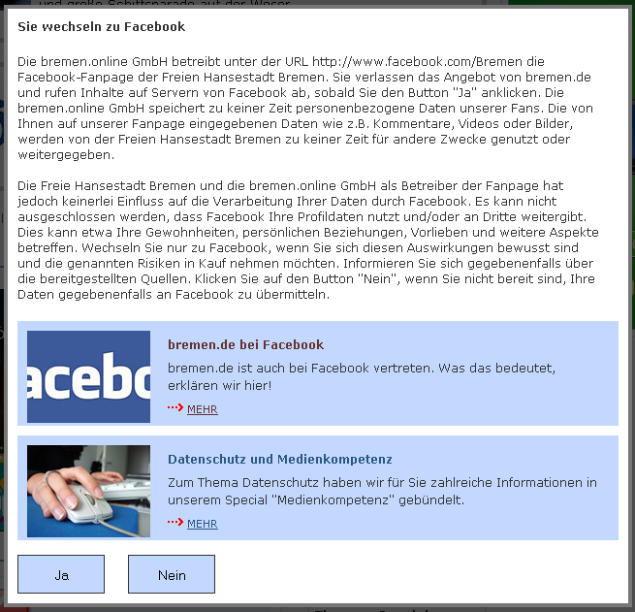
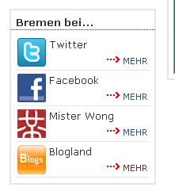
Weiterleitung von bremen.de zu Facebook

Slide 29
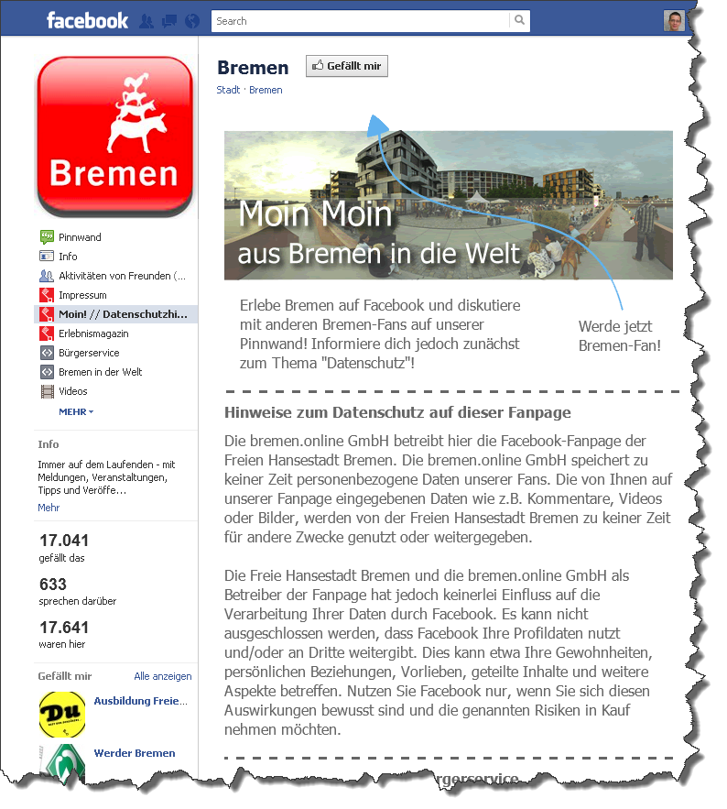

Slide 30
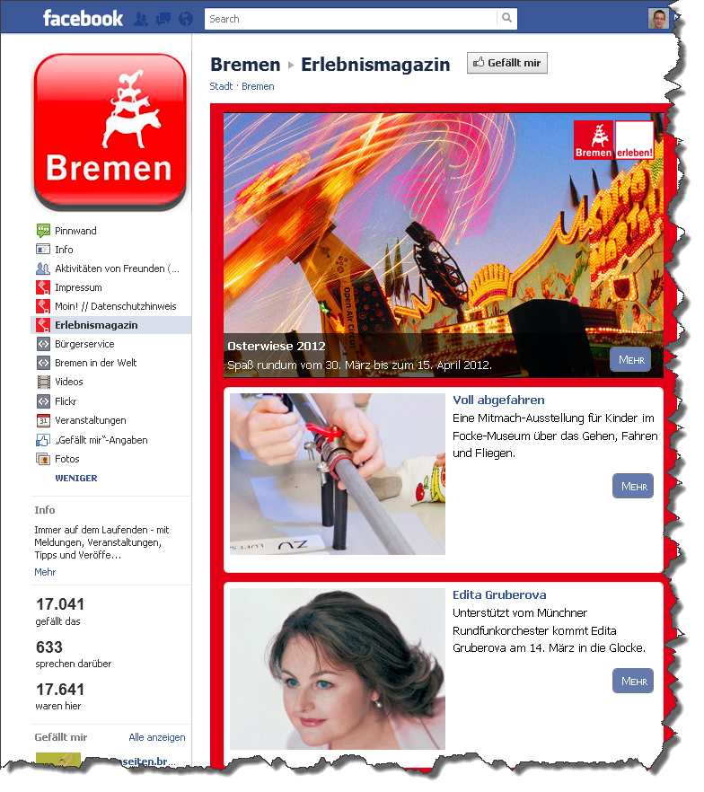

Slide 31
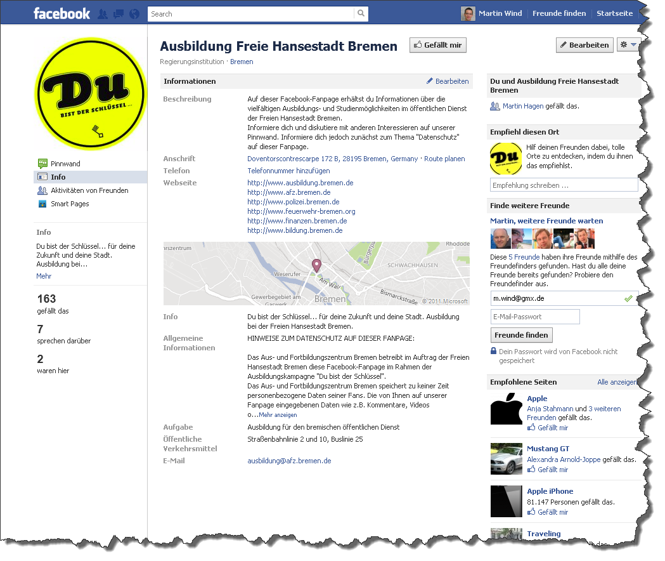
Social Media für die Nachwuchsrekrutierung

Slide 32
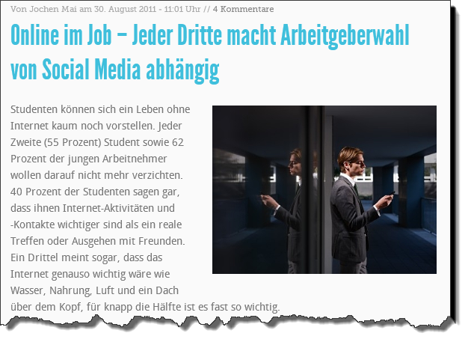
Social Media für die Nachwuchsrekrutierung
Quelle: http://karrierebibel.de/online-im-job-jeder-dritte-macht-arbeitgeberwahl-von-social-media-abhangig/

Slide 33
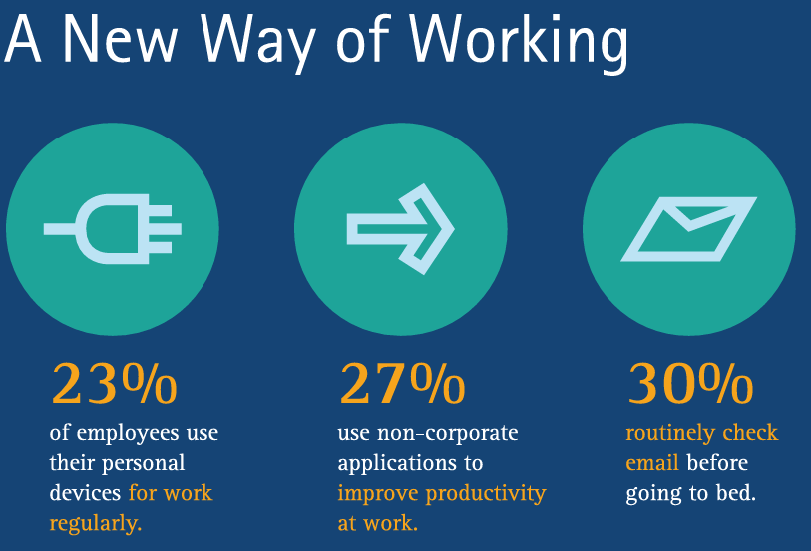
Quelle: Accenture (2011), Consumer IT. The Global Workplace Revolution has Begun.

Slide 34
„Produktionsmodell“
Bürgerbeteiligung, Bürgerkommunikation
Dienst-
leistungen
Verwaltungsinfrastrukturen
Open Government
Elektronische Bürger- und Unternehmensdienste
Open Government
Bürgerbeteiligung, Bürgerkommunikation
Bürgerkom-
munikation
Online-Wahlen
Bürgerbeteiligung
Open Government
Online-Diskussionen und -Abstimmungen
Cloud Computing
Bürgerbeteiligung, Bürgerkommunikation
Technik
Social Media & Mobile Endgeräte
Open Government
Internet / Intranet
heute
t

Slide 35
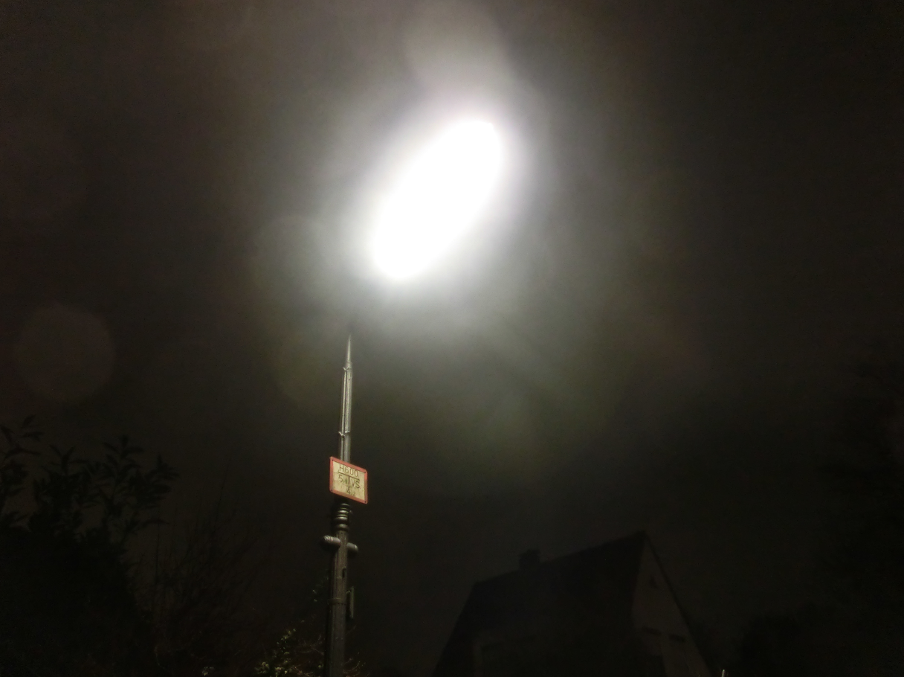

Slide 36
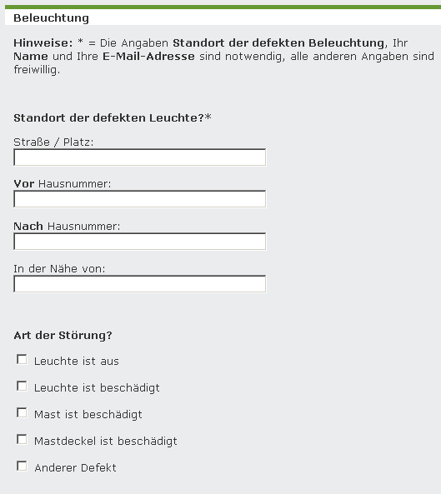
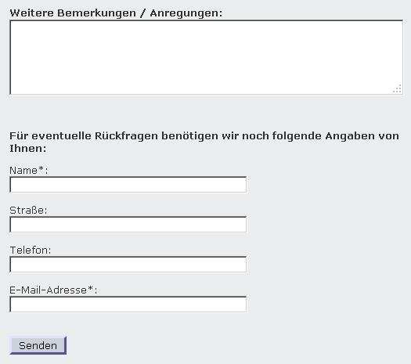

Slide 37
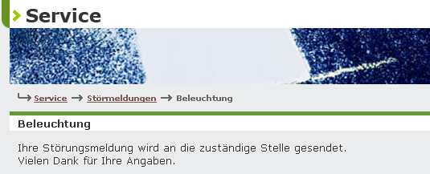
+ Störungen werden umgehend beseitigt
- Keine Bestätigung der Meldung per E-Mail
- Keine Benennung eines Ansprechpartners für evtl. Nachfragen
- Keine Möglichkeit zur Abfrage des Bearbeitungsstands
- Keine Benachrichtigung nach Störungsbeseitigung

Slide 38
Status quo aus Sicht der Verwaltung
Auf Mithilfe der Bürger angewiesen
Keine Zeit für Eingangsbestätigung
Keine Zeit für Rückmeldung

Slide 39


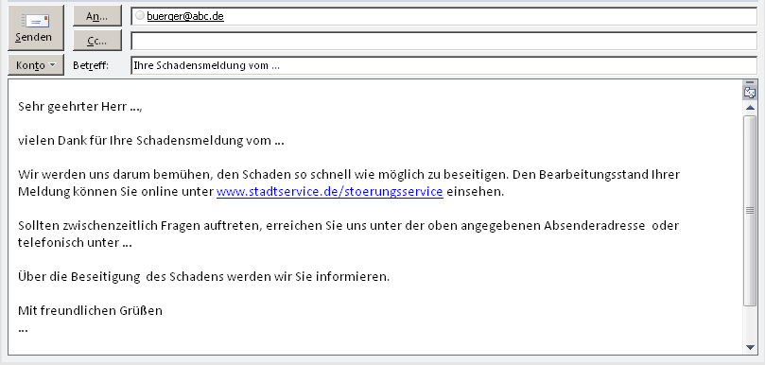
2. Standort
ermitteln
(GPS).
3. Schaden
melden.
4. Eingang
der Meldung
bestätigen.
1. „Melde-App“ starten.

Slide 41
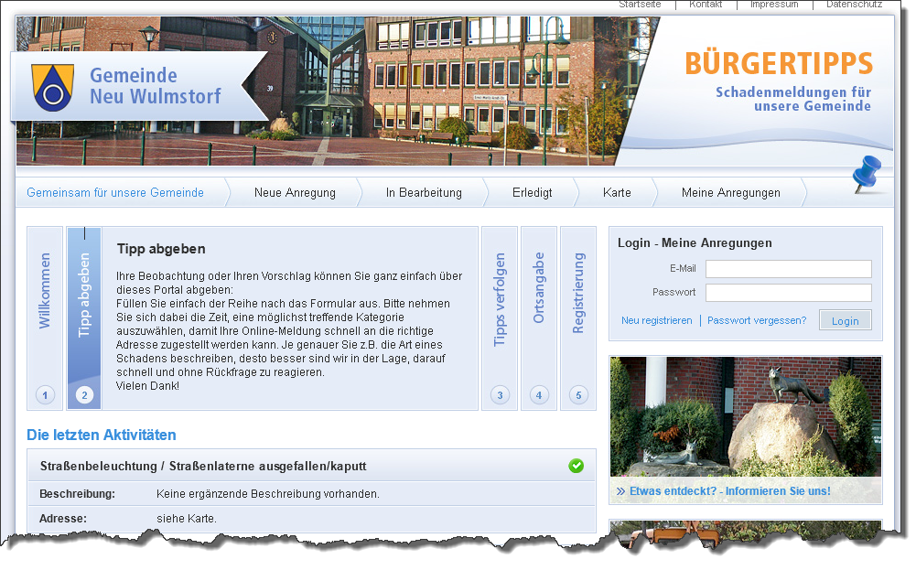

Slide 42
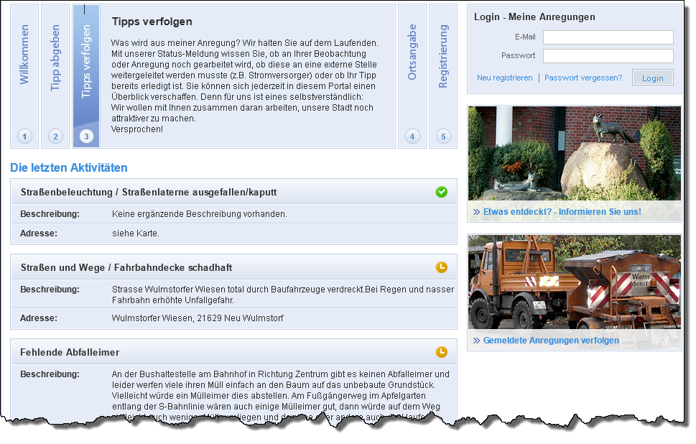

Slide 43
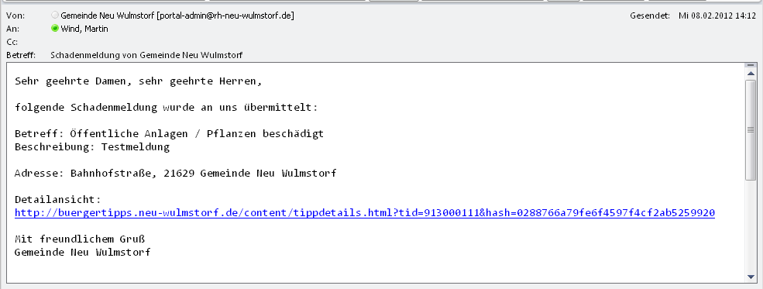

Slide 44


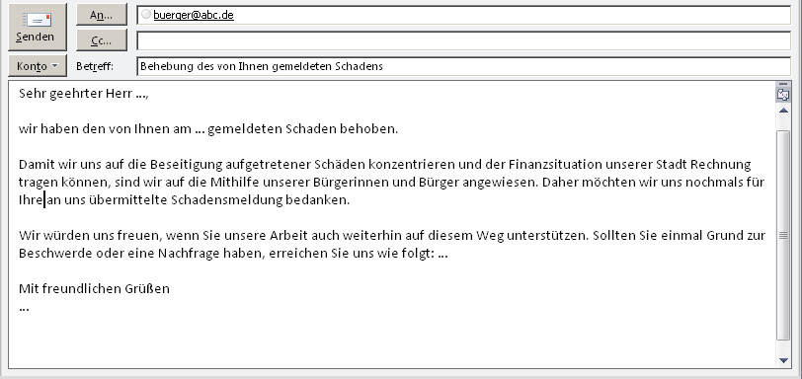
6. Reparatur
durchführen.
5. Workflow
auslösen.
2. Standort
ermitteln
(GPS).
8. Fall
schließen.
7. Arbeit
dokumentieren.
3. Schaden
melden.
4. Eingang
der Meldung
bestätigen.
9. Über
Reparatur
informieren.
1. „Melde-App“ starten.

Slide 46
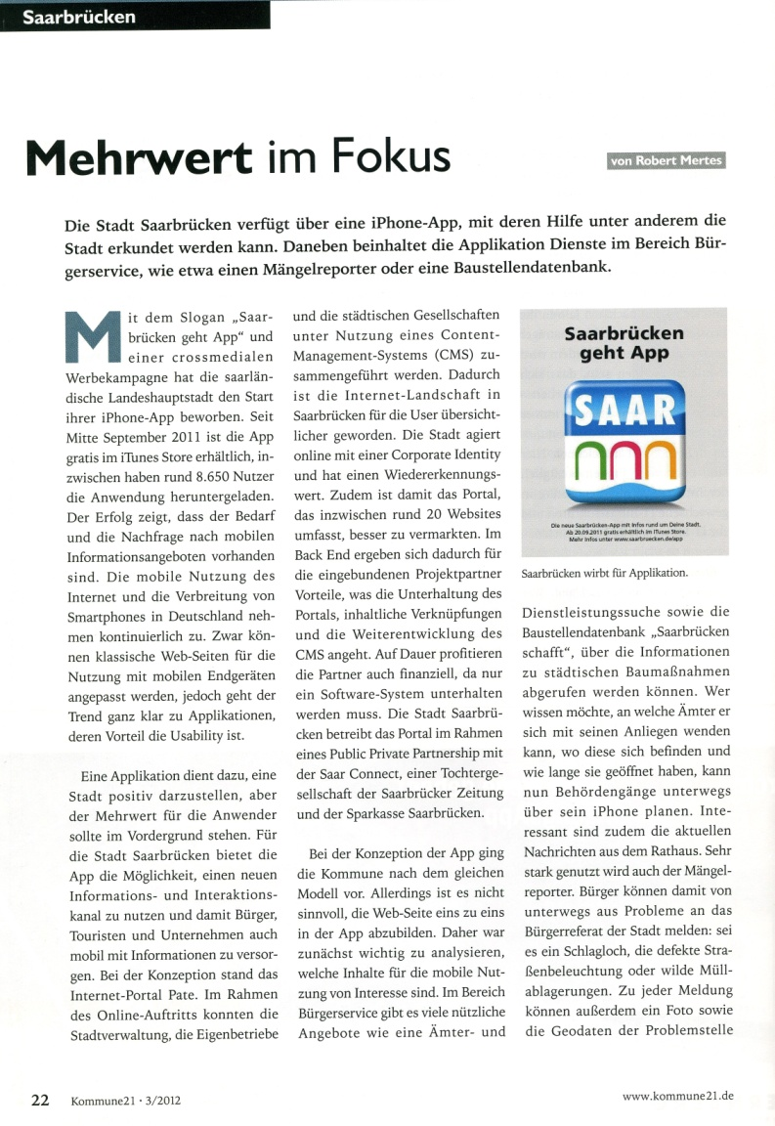

Bitte keine Eigenentwicklungen!
Quelle: Kommune21, Heft 3/2012

Slide 47



Slide 48


Slide 49
Rollen der Bürgerinnen und Bürger
Offene Veraltungsdaten
erhöhen die Transparenz.
Auftraggeber
Offenheit
Bürgerinnen
und
Bürger
Beobachtungen werden weitergeleitet.
Aufgabe wird erledigt.
Leistung ist überprüfbar.
Service
Kunden
Kooperation
Mitgestalter

Slide 50

Revival der Bürgerkommune?
Quelle: Bogumil/Holtkamp/Schwarz 2003

Slide 51
Einige Thesen zur Diskussion
„Public Management 2.0“ ist keine Frage der Technik, sondern des kulturellen Wandels in Politik und Verwaltung.
Traditionell organisierten Verwaltungen fehlt es gleichermaßen an den Ressourcen wie auch am Verständnis für zeitgemäße Kommunikation mit den Bürgerinnen und Bürgern.
Technische Eigenentwicklungen einzelner Kommunen oder Sonder-wege für den öffentlichen Sektor sollten unbedingt vermieden werden.
Die Ziele Serviceorientierung, Kooperationsfähigkeit und Offenheit müssen gemeinsam und in Beziehung zueinander umgesetzt werden. Andernfalls entstehen bestenfalls „Modernitätsinseln“ ohne Breitenwirkung.
Web 2.0: Wer immer nur Gefahren sieht, verpasst die Chancen.

Slide 52
Vielen Dank für Ihre Aufmerksamkeit!
Am Fallturm 1
28359 Bremen
Tel.: 0421 218-56590
Fax: 0421 218-56599
E-Mail: info@ifib-consult.de
www.ifib.de
Dr. Martin Wind
Tel.: 0421 218 56591 – Mail: wind@ifib.de – Twitter: @martwin
Notes:
Rückseite

